Slide 1
Métriques et analytiques des logiciels
INF33307 Assurance de la qualité et gestion de projets informatiques
Ismaïl Khriss

Slide 2

Plan
Mesures, métriques et indicateurs
Attributs des métriques efficaces
Métriques
des modèles d’exigences
de conception
d’implantation
de test
de maintenance
de processus et de projets
de la qualité des logiciels
Mise en place de programmes de métriques logicielles

Slide 3
Mesures, métriques et indicateurs
Une mesure fournit une indication quantitative de l’étendue, de la quantité, de la dimension, de la capacité ou de la taille d’un attribut d’un produit ou d’un processus
Une métrique est une mesure quantitative du degré auquel un système, un composant ou un processus possède un attribut donné
Un indicateur est une métrique ou une combinaison de métriques qui fournissent un aperçu du processus logiciel, d’un projet logiciel ou du produit lui-même

Slide 4
Attributs des métriques efficaces
Simple et calculable. Il devrait être relativement facile d’apprendre à dériver la métrique
Empiriquement et intuitivement convaincant. Répond aux notions intuitives de l’ingénieur sur l’attribut du produit
Cohérent et objectif. La métrique doit produire des résultats sans ambiguïté
Cohérent dans son utilisation des unités et des dimensions. Le calcul de la métrique ne doit pas conduire à des combinaisons d’unités bizarres
Indépendant du langage de programmation. Les mesures doivent être basées sur le modèle d’analyse, le modèle de conception ou la structure du programme lui-même
Mécanisme efficace de retour d’information sur la qualité. Doit fournir à un ingénieur logiciel des informations pouvant conduire à un produit final de meilleure qualité

Slide 5
Métriques des modèles d’exigences
Spécificité des exigences (manque d’ambiguïté ou lack of ambiguity):
Q₁ = n_{ui} / n_{r}
où n_{ui} est le nombre d’exigences pour lesquelles tous les examinateurs avaient des interprétations identiques
Q₁ proche de 1 est bon
Supposons qu'il y ait Q₁ exigences dans une spécification:
n_{r} = n_{f} + n_{nf}
n_{f} est le nombre d’exigences fonctionnelles
n_{nf} est le nombre d’exigences non fonctionnelles

Slide 6
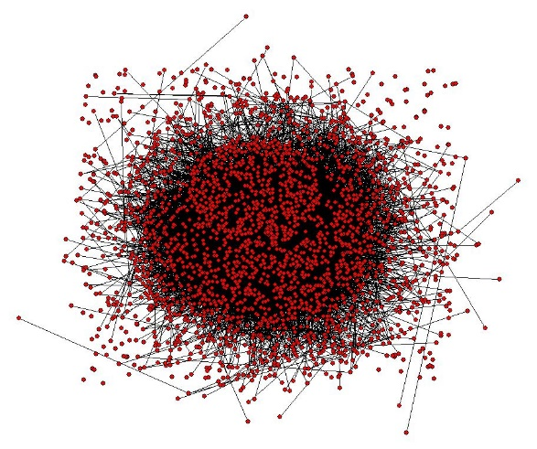
Complexité cyclomatique (CC)
Métrique quantitative de la complexité logique
Combinée avec les tests de chemins de base
fournis le nombre de chemins indépendants
donc le nombre de tests à effectuer
pour exécuter toutes les instructions au moins une fois
Les cas de test sont dérivés de ces chemins

Slide 7

CC - Utilisation
On construit le graphe de flot G du programme
toute séquence d’instruction est un nœud
toute alternative est un nœud
les arcs relient les nœuds dans l’ordre d’exécution
On calcule la complexité cyclomatique V(G)
$V\left(G\right)=\#arcs −\#noeuds+2$

Slide 8



CC - Conseils de McCabe
V(G) < 3
module devrait être inclus dans un autre
règle non applicable pour la COO
V(G) > 10
module devrait être découpé
module plus sujet à erreur
En pratique, il ne faut pas que ça dépasse 7

Slide 9

CC - Conseils de McCabe - Conséquences
La complexité cyclomatique est
indicatrice de la qualité de la conception détaillée
un prédicateur de la maintenabilité d’un module

Slide 10

Métriques de conception orientée-objet (OO)
Nombreuses métriques proposées
La conception influence fortement la qualité logiciel

Slide 11


OO - Métriques Chidamber et Kemerer (CK)
Weighted Methods per Class (WMC)
Number of Children (NOC)
Depth of Inheritance Tree (DIT)
Coupling Between object Classes (CBO)
Response for a Class (RFC)
Lack of Cohesion in Methods (LCOM)

Slide 12

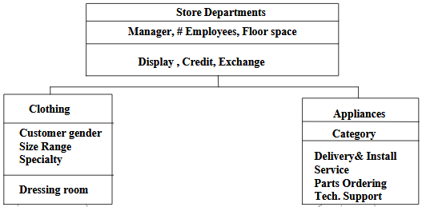
CK - Weighted Methods per Class (WMC)
Pour une classe C
avec les méthodes M ₁ , ... M _{n}
c ₁ , ... c _{n} la complexité de ces méthodes
Alors
Si complexité = 1
alors WMC = # de méthodes
WMC (Clothing) = 1
WMC (Appliances) = 4
http://www.literateprogramming.com/ooapply.pdf

Slide 13

CK – WMC - Intérêt
Prédire durée et efforts de
développement
maintenance
Un nombre de méthodes élevé
a un grand impact potentiel sur ses enfants
car ils hériteront de ses méthodes
Les classes avec plusieurs méthodes sont
susceptibles d’être plus spécifiques à l'application
ce qui limite la possibilité de réutilisation

Slide 14
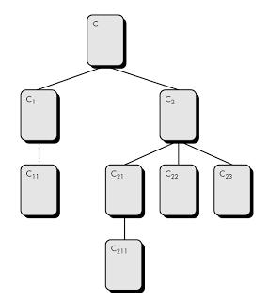
CK - Number of Children (NOC)
Nombre de classes
Immédiatement sous elle dans l’arbre d’héritage
NOC(C) = 2
NOC(C₁) = 1
NOC(C₂) = 3
NOC(C₁₁) = 0
NOC(C₂₁) = 1
NOC(C₂₂) = 0
NOC(C₂₃) = 0
NOC(C₂₁₁) = 0
http://www.1000sourcecodes.com/2012/05/software-engineering-class-oriented.html

Slide 15


CK – NOC - Intérêt
Plus le nombre d’enfants d’une classe est grand
plus sa réutilisation est importante
car l’héritage est une forme de réutilisation
plus grande est la chance d’une abstraction inadéquate
il peut s’agir d’une mauvaise utilisation de l’héritage
plus il faut tester les méthodes de cette classe

Slide 16
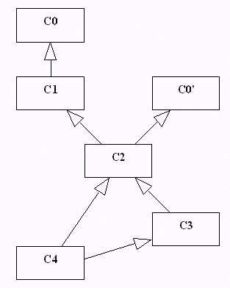
CK - Depth of Inheritance Tree (DIT)
Longueur du chemin le plus long
de la classe à la racine de son arbre d’héritage
DIT(C0) = 0
DIT(C0’) = 0
DIT(C1) = 1
DIT(C2) = 2
DIT(C3) = 3
DIT(C4) = 4
http://support.objecteering.com/objecteering6.1/help/us/metrics/metrics_in_detail/depth_of_inheritance_tree.htm

Slide 17

CK - DIT - Intérêt
Plus une classe est profonde dans la hiérarchie
plus elle peut hériter de méthodes
ce qui complique la prédiction de son comportement
plus ses méthodes risquent d’être réutilisées
Les arbres profonds compliquent la conception
car plus de méthodes et de classes sont impliquées

Slide 18
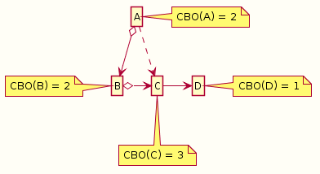
CK - Coupling Between object Classes (CBO)
Nombre de classes auxquelles une classe est couplée
Deux classes sont couplées si les méthodes de l’une utilisent des méthodes ou des variables d’instance de l’autre
https://i.stack.imgur.com/vMNci.png

Slide 19

CK – CBO - Intérêt
Un couplage excessif nuit à
la conception modulaire
la réutilisation
la maintenance
augmente les effets de bords
la testabilité
plus le couplage est élevé
plus les tests doivent être rigoureux

Slide 20
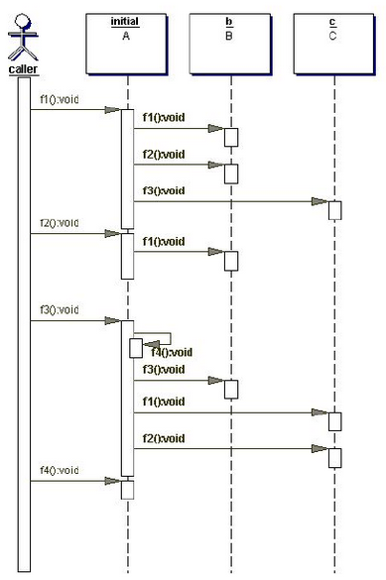
CK - Response for a Class (RFC)
Pour une classe
nombre de méthodes exécutées suite à un message
pour tous les messages qu’une instance peut recevoir
RFC(A) = 3 + 1 +4 + 0
http://slideplayer.com/slide/3770927/13/images/27/Response+for+Class+(RFC).jpg

Slide 21

CK – RFC - Intérêt
Si plusieurs méthodes répondent à un message
la complexité de la classe est grande
les tests et le débogage sont plus complexes
demandent une plus grande compréhension

Slide 22
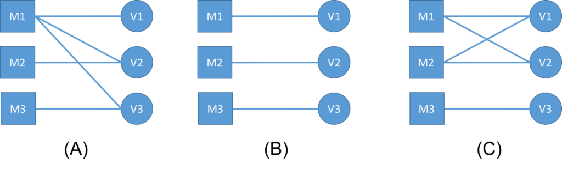
CK - Lack of Cohesion in Methods (LCOM)
Différence entre le nombre de paires de méthodes
partageant une ou plusieurs variables d’instance
et celles n‘en partageant aucune
LCOM(A) = 2 – 1 = 1
LCOM(B) = 0 – 3 = -3
LCOM(C) = 1 – 2 = -1
http://www.designsmells.com/articles/revisiting-lcom/

Slide 23

CK – LCOM - Intérêt
La cohésion des méthodes d’une classe est utile
car elle favorise l’encapsulation
Le manque de cohésion d’une classe
implique qu’elle devrait probablement être divisée
aide à identifier les failles dans sa conception
augmente la complexité
augmentant la probabilité d’erreurs
L’utiliser avec prudence pour l’OO

Slide 24

CK - Basili et al. : étude empirique
Métriques de C&K vs détection d’erreurs
Résultats
plus WMC est > plus probabilité de détection est >
plus DIT est > plus probabilité de détection est >
plus RFC est > plus probabilité de détection est >
plus NOC est > plus probabilité de détection est <
CBO est significatif surtout pour l’interface utilisateur
LCOM s’est avéré insignifiant

Slide 25
CK - Li et Henry : étude empirique
Métriques C&K vs effort de maintenance
Résultats
forte relation avec l’effort de maintenance

Slide 26
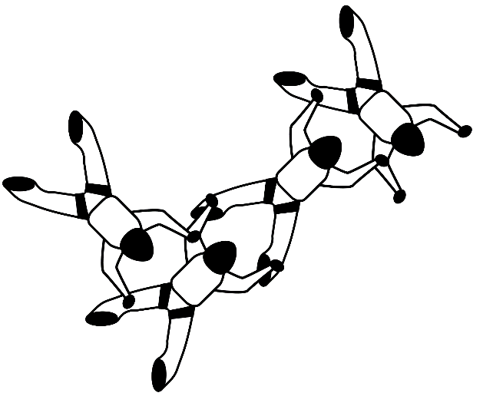
Change Dependency between classes (CDBC)
Mesure le couplage entre classes
Si
CC est une classe cliente
SC est une classe serveur
en cours de modification
durant une activité de maintenance
CDBC =
le nombre de méthodes dans CC
si SC est une superclasse de CC
si CC a un attribut de SC
le nombre de méthodes de CC où SC est utilisé comme
une variable locale
un paramètre
ou référence une méthode de SC

Slide 27

CDBC - Intérêt
Déterminer
l’effort potentiel à faire dans une classe cliente
quand la classe serveur
est en cours de modification
durant une activité de maintenance

Slide 28

Method Invocation Coupling (MIC)
Mesure le nombre relatif d’autres classes
auxquelles une certaine classe envoie des messages
MIC = n / (N -1)
N le nombre total de classes dans le projet
n le nombre de classes à qui elle envoie un message

Slide 29
MIC - Intérêt
Maintenabilité et facilité de compréhension
une classe avec un MIC élevé est difficile à maintenir
à cause de son couplage avec les autres classes
Testabilité
une classe est sujette aux erreurs
proportionnellement au nombre de classes couplées

Slide 30

Métriques d’implantation - Métrique de Halstead
Halstead est le précurseur du logiciel quantitatif
A défini des métriques logicielles prévisionnelles
Qui ont fait l’objet de nombreuses expériences
dont les résultats sont variables

Slide 31

Les métriques d’implantation - Métrique de Halstead
n1 nombre d’opérateurs distincts dans le code
n2 nombre d’opérandes distincts dans le code
N1 nombre d’occurrences totales d’opérateurs
N2 nombre d’occurrences totales d’opérandes
n = n1 + n2 taille du vocabulaire du code
N = N1 + N2 taille du code
$\hat{N}=$n1 log₂n1 + n2 log₂n2
taille du code estimé
V = N * log₂n volume du code
V* volume potentiel mesuré par le plus petit code
équivalent possible
L = V* / V niveau de brièveté du programme (ou difficulté)
$≅\frac{n1}{2} x \frac{N2}{n2}$
E = ($\frac{n1}{2} x \frac{N2}{n2})$ * V effort du développement

Slide 32

Métriques de tests
Pour savoir quand arrêter les tests
Pour mesurer la performance du processus de tests
Pour connaître la qualité du système
Pour estimer la fiabilité future du système
Pour accumuler de l’information
sur les erreurs découvertes
et leur correction

Slide 33

Métriques de tests - Quand s’arrêter
Niveau pré déterminé de couverture atteint
X % instructions
X % branches
X % chemins
etc.
Nombre pré déterminé d’erreurs découvertes
données a priori: 10 erreurs par 100 LOC
données accumulées des projets passés

Slide 34
Métriques de tests - Quand s’arrêter (2)
Le taux de découverte d’erreurs est descendu
Une proportion d’erreurs semées découvertes
programmes mutants
Un niveau acceptable de fiabilité a été atteint
On a épuisé le temps (ou le budget) alloué

Slide 35
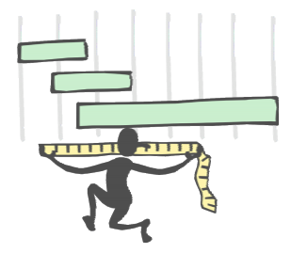
Métriques de tests - Qualifié
Connaître la performance du processus de tests
fautes détectées par rapport à l’unité du temps
coût moyen de détection et correction d’une erreur
Accumuler de l’information sur les erreurs découvertes et leur correction
densité d’erreurs (erreurs par KLOC)
erreurs par méthode ou procédure
erreurs par nature, sévérité

Slide 36
Métriques de maintenance
IEEE Std. 982.1-2005 indice de maturité du logiciel (SMI pour Software Maturity Index) fournit une indication de la stabilité du produit logiciel (sur la base des modifications apportées)
M_{T} = nombre de modules dans la version actuelle
F_{c} = nombre de modules de la version actuelle qui ont été modifiés
F_{a} = nombre de modules dans la version actuelle qui ont été ajoutés
F_{d} = nombre de modules de version précédents supprimés
SMI = [M_{T} − (F_{a} + F_{c} + F_{d})]/M_{T}
Lorsque SMI s’approche de 1.0, le produit commence à se stabiliser

Slide 37
Métriques de processus et de projet
Métriques de processus collectées dans tous les projets, sur de longues périodes
Leur intention est de fournir un ensemble d’indicateurs menant à une amélioration à long terme des processus logiciels
Les métriques de projet permettent à un chef de projet logiciel de:
évaluer l’état d’un projet en cours
suivre les risques potentiels
découvrir les zones problématiques avant qu’elles ne deviennent critiques
ajuster le flux de travail ou les tâches
évaluer la capacité de l’équipe de projet à contrôler la qualité des produits logiciels

Slide 38
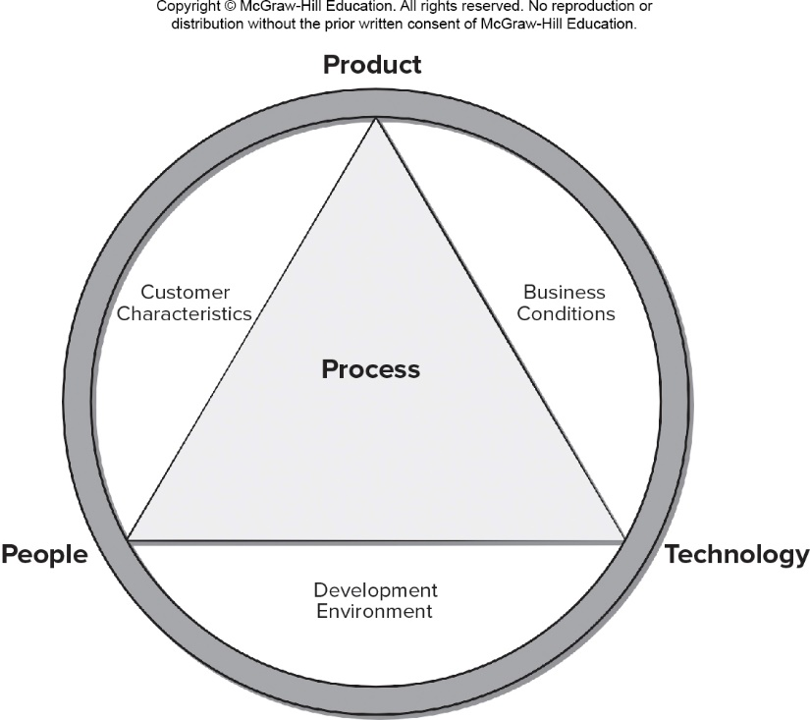
Déterminants de la qualité des logiciels et de l’efficacité organisationnelle

Slide 39
Mesure de processus
Nous mesurons indirectement l’efficacité d’un processus logiciel – en dérivant des métriques basées sur les résultats qui peuvent être dérivés du processus:
mesures des erreurs découvertes avant la sortie du logiciel
défauts livrés et signalés par les utilisateurs finaux
produits de travail livrés (productivité)
effort humain dépensé
le temps de calendrier écoulé
conformité du calendrier
etc.
Nous dérivons également des métriques de processus en mesurant les caractéristiques de tâches spécifiques d’ingénierie logicielle

Slide 40
Directives relatives aux métriques de processus
Faites preuve de bon sens et de sensibilité organisationnelle lors de l’interprétation des données de métriques
Fournir des commentaires réguliers aux personnes et aux équipes qui collectent des mesures et des métriques
N’utilisez pas de statistiques pour évaluer les individus
Travaillez avec les praticiens et les équipes pour définir des objectifs et des paramètres clairs qui seront utilisés pour les atteindre
N’utilisez jamais de métriques pour menacer des individus ou des équipes
Les données statistiques qui indiquent un problème ne doivent pas être considérées comme "négatives". Ces données ne sont qu’un indicateur d’amélioration des processus
Ne soyez pas obsédé par une seule métrique à l’exclusion d’autres métriques importantes

Slide 41
Métriques normalisées orientées taille
erreurs par KLOC (mille lignes de code)
défauts par KLOC
$ par LOC
pages de documentation par KLOC
erreurs par personne-mois
erreurs par heure de revue
LOC par personne-mois
$ par page de documentation

Slide 42
Métriques normalisées orientées fonction
erreurs par FP (function point)
défauts par FP
$ par FP
pages de documentation par FP
FP par personne-mois

Slide 43
Pourquoi opter pour des métriques orientées fonction
Indépendant du langage de programmation
Utilise des caractéristiques facilement dénombrables qui sont déterminées tôt dans le processus logiciel
Ne «pénalise» pas les implémentations inventives (courtes) qui utilisent moins de LOC que d’autres versions plus maladroites
Facilite la mesure de l’impact des composants réutilisables

Slide 44
Métriques de la qualité des logiciels
Exactitude (Correctness). Degré auquel le logiciel remplit sa fonction requise (par exemple, défauts par KLOC)
Maintenabilité. Degré auquel un programme est susceptible de changer (par exemple, MTTC - temps moyen de changement)
Intégrité . Degré auquel un programme est insensible aux attaques extérieures
$$\text{Integrit}é=\sum{\left[1−\left(\text{menace}×\left(1−\text{s}\text{é}\text{curit}é\right)\right)\right]}$$
menace = probabilité d’une attaque spécifique
sécurité = probabilité d’une attaque spécifique est repoussée
Convivialité (Usability). quantifie la facilité d’utilisation (par exemple, le taux d’erreur)

Slide 45
Efficacité d’élimination des défauts
Efficacité d'élimination des défauts (DRE pour Defect Removal Efficiency) est une mesure de la capacité de filtrage des actions d’assurance qualité et de contrôle telles qu’elles sont appliquées à toutes les activités du cadre de processus
D R E = E / (E + D)
E = nombre d’erreurs trouvées avant la livraison
D = nombre d’erreurs trouvées après la livraison
La valeur idéale pour DRE est 1. Aucun défaut (D = 0) n’est constaté chez les consommateurs d’un produit de travail après la livraison
La valeur de DRE commence à se rapprocher au fur et à mesure que E augmente et l’équipe détecte ses propres erreurs

Slide 46
Mise en place de programmes de métriques logicielles
Programme de métriques dirigé par les objectifs
Métriques pour les petites organisations

Slide 47
Programme de métriques dirigé par les objectifs : guide de SEI
Identifiez vos objectifs d’affaires
Identifiez ce que vous voulez savoir ou apprendre
Identifiez vos sous-objectifs
Identifiez les entités et les attributs liés à vos sous-objectifs
Formalisez vos objectifs de mesure
Identifiez les questions quantifiables et les indicateurs connexes que vous utiliserez pour vous aider à atteindre vos objectifs de mesure
Identifiez les éléments de données que vous collecterez pour construire les indicateurs
Identifiez les mesures à utiliser et rendez ces définitions opérationnelles
Identifiez les actions que vous allez entreprendre pour mettre en œuvre les mesures
Préparez un plan de mise en œuvre des mesures

